Slide 1
Иллюстративный материал к аттестационной работе на тему: «Разработка стратегии развития организации на основе диверсификации деятельности ООО ПО «ВАГОНМАШ»
Выполнил
Калюкин Александр Евгеньевич
Научный руководитель:
кандидат эконом. наук, доцент,
Трубникова Вера Витальевна

Slide 2
Цель исследования - разработка стратегической программы развития предприятия.
Задачи исследования:
Исследование и анализ теоретико-методологических основ стратегического менеджмента;
анализ технико-экономических показателей предприятия;
анализ существующих положений, программ, планов развития и организационной структуры предприятия;
разработка стратегии и новой организационной структуры.
Объект исследования – процесс разработки стратегии развития предприятия.
Предмет исследования – внешние и внутренние факторы определяющие стратегию развития компании.

Slide 3
Поглощающий аппарат РТ-120 класса Т1
Первый отечественный аппарат класса Т1 полностью удовлетворяющий требования отраслевого стандарта и надежно защищающий вагоны и перевозимый груз от возможных повреждений.

Slide 4
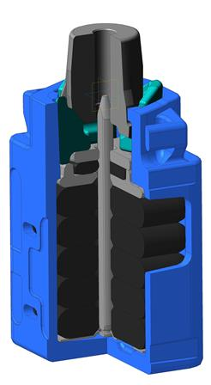
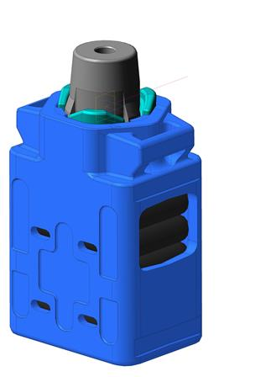
Поглощающий аппарат РТ-130 класса Т2
Первый отечественный аппарат класса Т2 с полимерными упругими элементами, предназначенный для применения в автосцепном устройстве и обеспечения защиты вагонов и перевозимых в них грузов от действия продольных нагрузок.

Slide 5
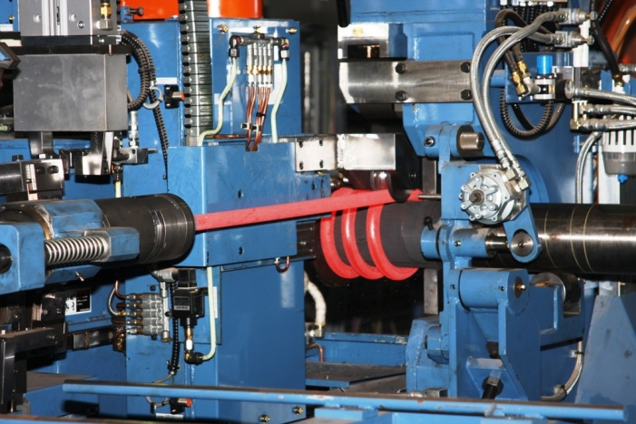
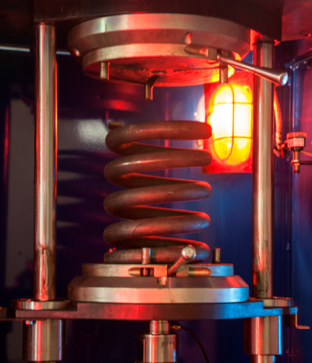
Пружины для тележек грузовых вагонов
Уникальное оборудование обеспечивает:
• Точность геометрических размеров согласно заданной конфигурации;
• Стабильно высокое качество;
• Полностью автоматизированный производственный процесс;
• Непрерывный сквозной контроль качества;
• Возможность выпускать широкую номенклатуру.

Slide 6
Беззазорный скользун ВМ 003.000
Первая отечественная конструкция
беззазорного скользуна, в котором
в качестве пружины применяется
термопластичный эластомер.
На сегодня имеется линейка изделий
для разного типа грузовых вагонов.
Производство
до 50 000 шт. в год
Беззазорный скользун производства компании «Вагонмаш»
дает возможность:
- Уменьшить износ ходовых частей;
- Увеличить межремонтный пробег вагона;
- Улучшить динамические характеристики грузового вагона.
Объем рынка около 10%

Slide 7
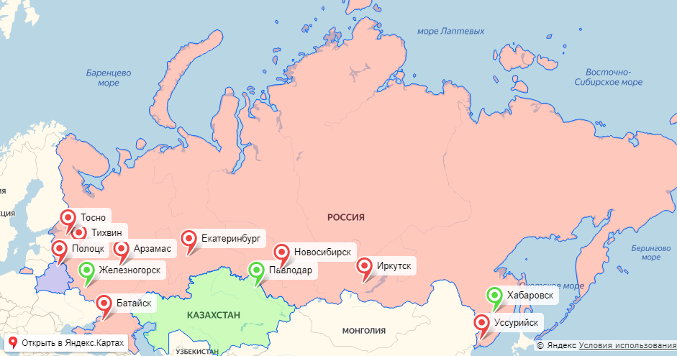
География сервисной сети ООО ПО «ВАГОНМАШ»
В составе сервисного центра функционируют 11 опорных пунктов и 3 ремонтных участка
Обменный пункт (ОП)
Ремонтный участок (РУ)

Slide 8
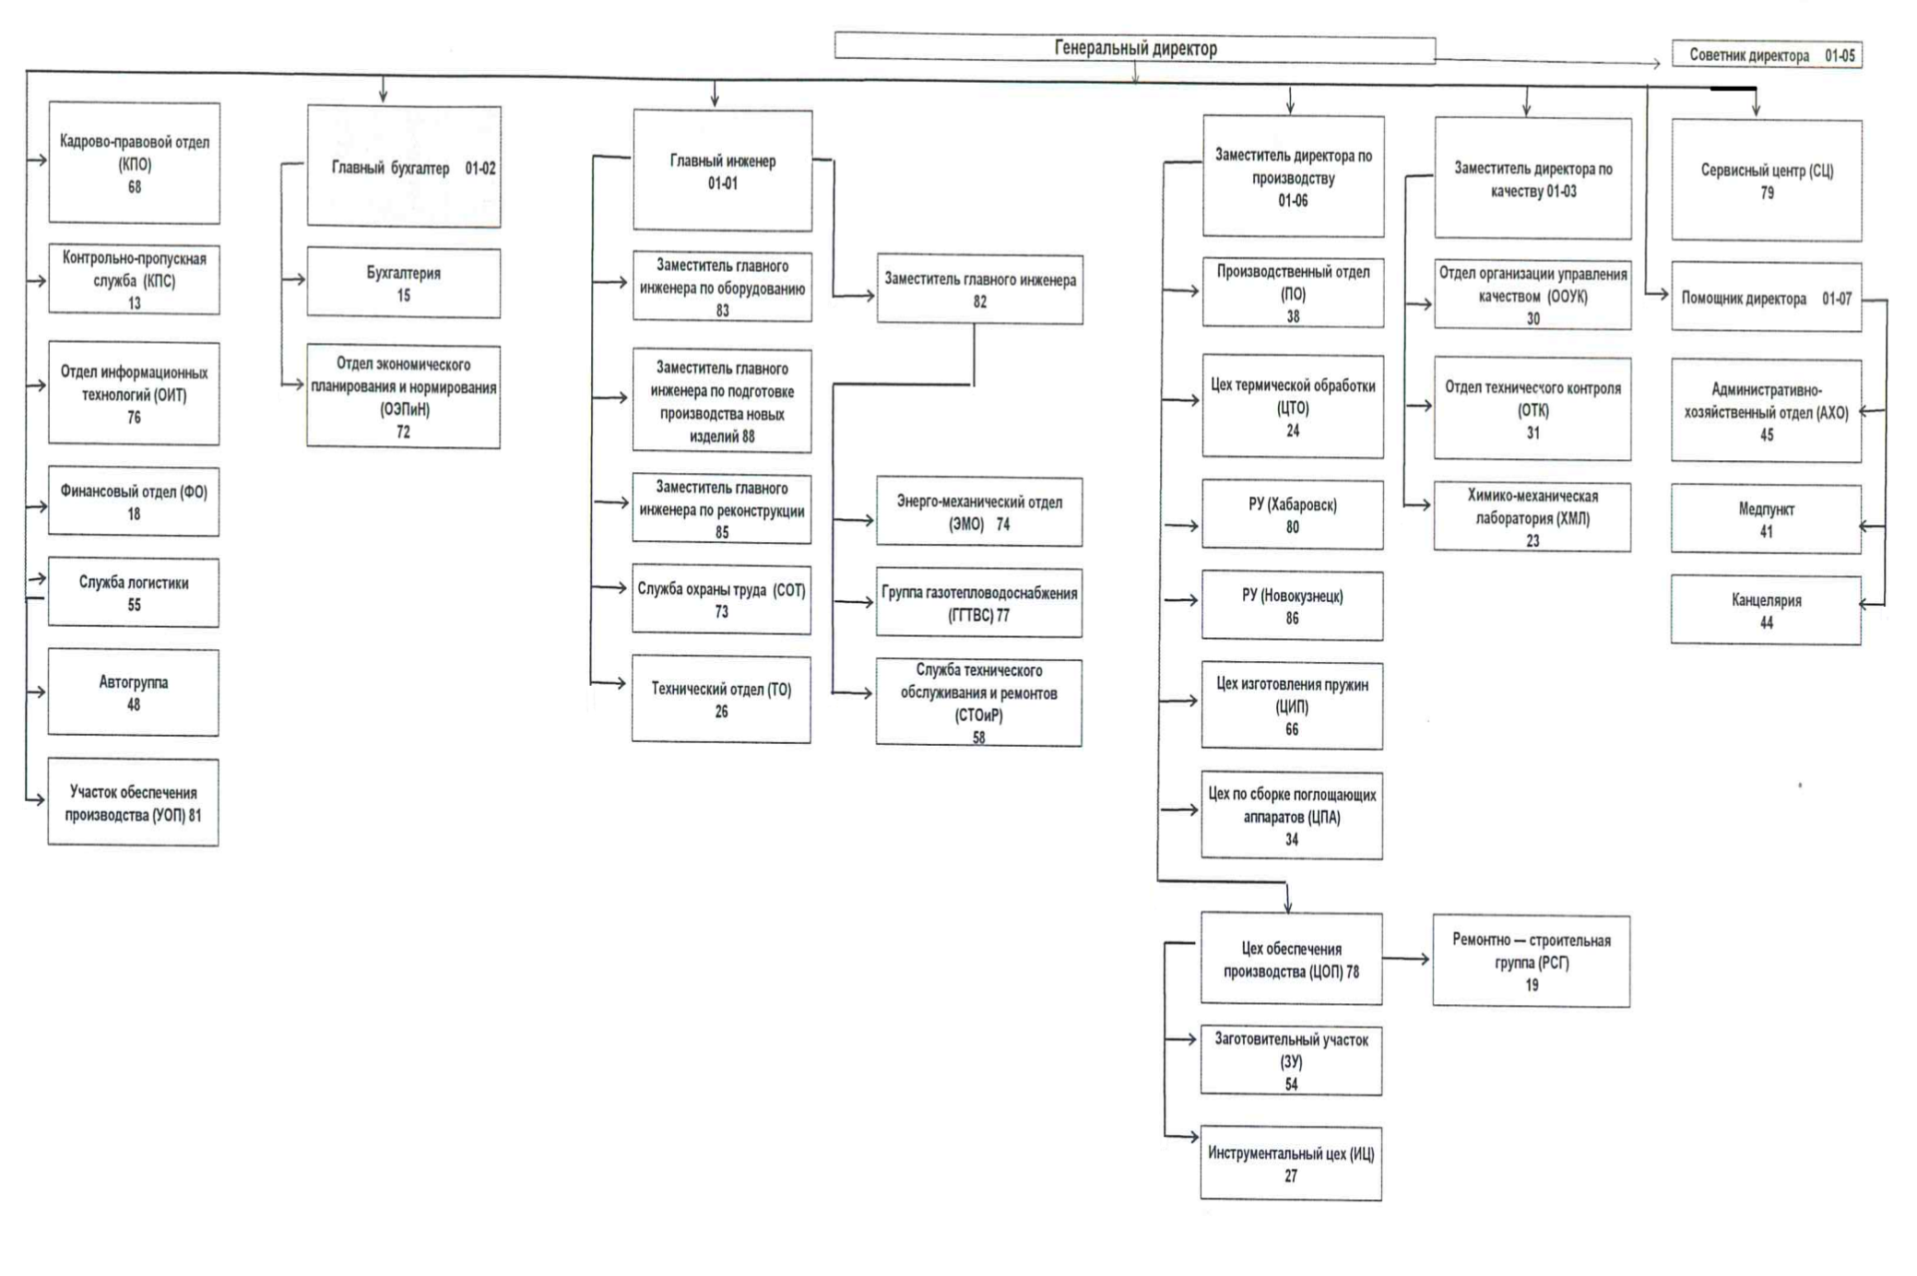
Структура ООО ПО «ВАГОНМАШ»

Slide 9
Выручка от основных видов деятельности ООО ПО «ВАГОНМАШ» за 2020 г.
Номенклатура | 2018 г. |  | 2019 г. |  | 2020 г.
 | Сумма, тыс.руб. | Доля | Сумма, тыс.руб. | Доля | Сумма, тыс.руб. | Доля
Аппарат поглощающий РТ-120 | 2 750 690 | 61,12% | 2 747 055 | 55,99% | 1 767 712 | 53,61%
Аппарат поглощающий РТ-130 | 1 000 035 | 10,62% | 1 095 341 | 20,35% | 713 088 | 21,38%
Пружины | 1 112 827 | 20,34% | 1 168 935 | 22,65% | 760 450 | 22,81%
Скользуны | 49 575 | 7,92% | 112 682 | 1,01% | 73 377 | 2,20%
ИТОГО | 4 913 127 | 100,00% | 5 124 013 | 100,00% | 3 335 307 | 100,00%

Slide 10
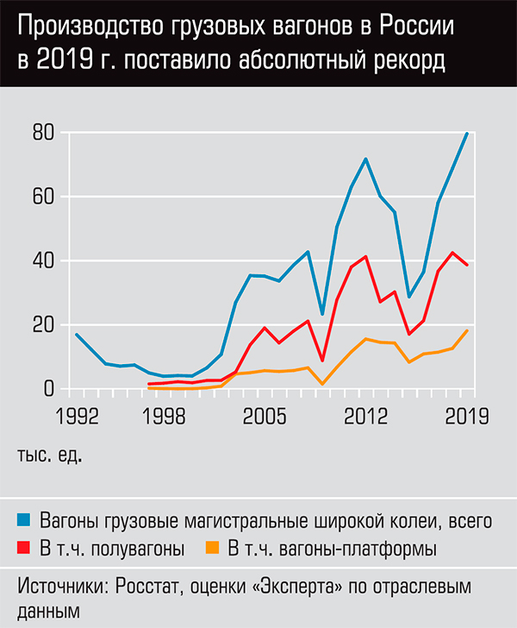
Производство грузовых вагонов с 1992г. – 2019г.

Slide 11
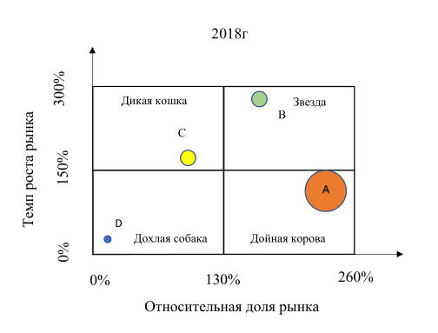
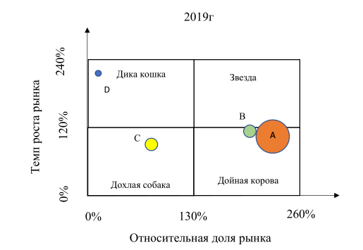
Матрица БКГ продукции ООО ПО «ВАГОНМАШ» за 2018 г. 2019 г.

Slide 12
SWOT – анализ ООО ПО «ВАГОНМАШ»
СИЛЬНЫЕ СТОРОНЫ | СЛАБЫЕ СТОРОНЫ
16-летняя практика. Знание рынка. Высокотехнологичное производство. Диверсифицированный продуктовый портфель. Долгосрочные партнерские отношения с клиентами. Долгосрочные партнерские отношения с поставщиками. Наработанные связи с кредитными учреждениями. Наработанные GR. Наличие гарантийного и сервисного обслуживания выпускаемой продукции. Наличие квалифицированных кадров. Низкая текучесть кадров. Продукты компании находятся на разных стадиях жизненного цикла. | Негибкие производственные мощности. Негибкая ценовая политика. Отсутствие системы устойчивого взаимодействия между производством и управляющей компанией. 4. Отсутствие регламентов корпоративной культуры. 5. Высокие издержки при смене ассортиментной матрицы.
ВОЗМОЖНОСТИ | УГРОЗЫ
Наличие перспектив развития отрасли. Выпуск поглощающего аппарата класса Т2 и укрепление позиций на этом рынке. Укрепление позиций на рынке пружин. Увеличение доли рынка по продуктам компании. Возможность расширения номенклатуры продуктов и услуг. Возможность развития рынков сбыта. Развитие ресурса существующих клиентов. Возможность комплексного обслуживания клиентов. Оптимизация затрат на содержание бизнеса. | Уменьшение доли рынка по каждому из видов выпускаемой продукции. Ограниченность конечного рынка. Стагнация отрасли. Государственное регулирование отрасли. Сужение рынков сбыта. Зависимость от сторонних поставщиков комплектующих, товаров и услуг. Невозможность сертификации новых продуктов.

Slide 13
Стратегические цели ООО ПО «ВАГОНМАШ»:
Сохранить лидирующие позиции по производству и поставке имеющихся поглощающих аппаратов РТ-120, РТ-130.
Для снижения зависимости производства поглощающих аппаратов от поставщиков комплектующих организовать: штамповое производство; участок крупного литья.
В 2022 году закончить испытания и вывести на рынок новую продукцию: поглощающие аппараты класса Т1, Т2, Т3; новый неразборный скользун постоянного контакта; новые типы цилиндрических пружин тележек грузовых вагонов.
Освоить выпуск фельдшерско-акушерских пунктов (ФАП).
Провести анализ рынка автомобильных запасных частей (пружин).
Аккредитовать испытательный центр.
Достигнуть к 2022 году общей рентабельности на предприятии не менее 15 - 20%.
Построить на территории предприятия газопоршневую электростанцию, что позволит существенно снизить затраты на электроэнергию.
Производить изготовление и ремонт оснастки для штамповочного и литейного производства.
Освоить выпуск новых видов продукции на базе вспомогательных подразделений предприятия.

Slide 14
Магазин из двух модулей

Slide 15
Блок-модуль

Slide 16
Спасибо за внимание!

